Slide 1
Российское предпринимательство
ОАО «РЖД»

Slide 2
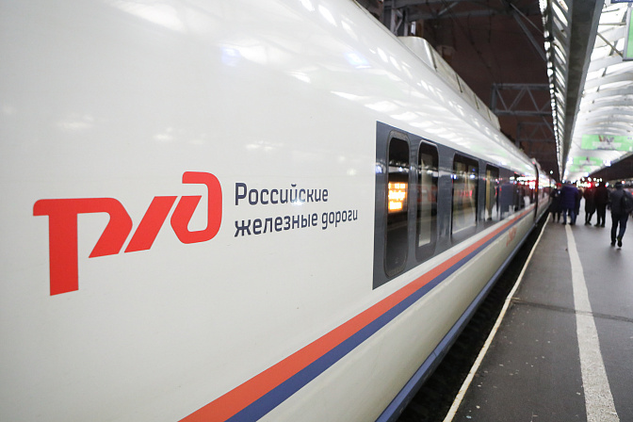
Немного информации о самом крупной компании в сфере железнодорожного транспорта
Управляет обширной сетью: владеет и управляет большей частью железнодорожной сети России протяженностью более 85 000 км (52 900 миль).
Национальное значение: компания имеет решающее значение для экономики России, соединяя регионы, поддерживая отрасли и содействуя торговле.
Социальное воздействие: обеспечивает работой сотни тысяч людей и играет важную роль в жизни сельских сообществ по всей России.

Slide 3
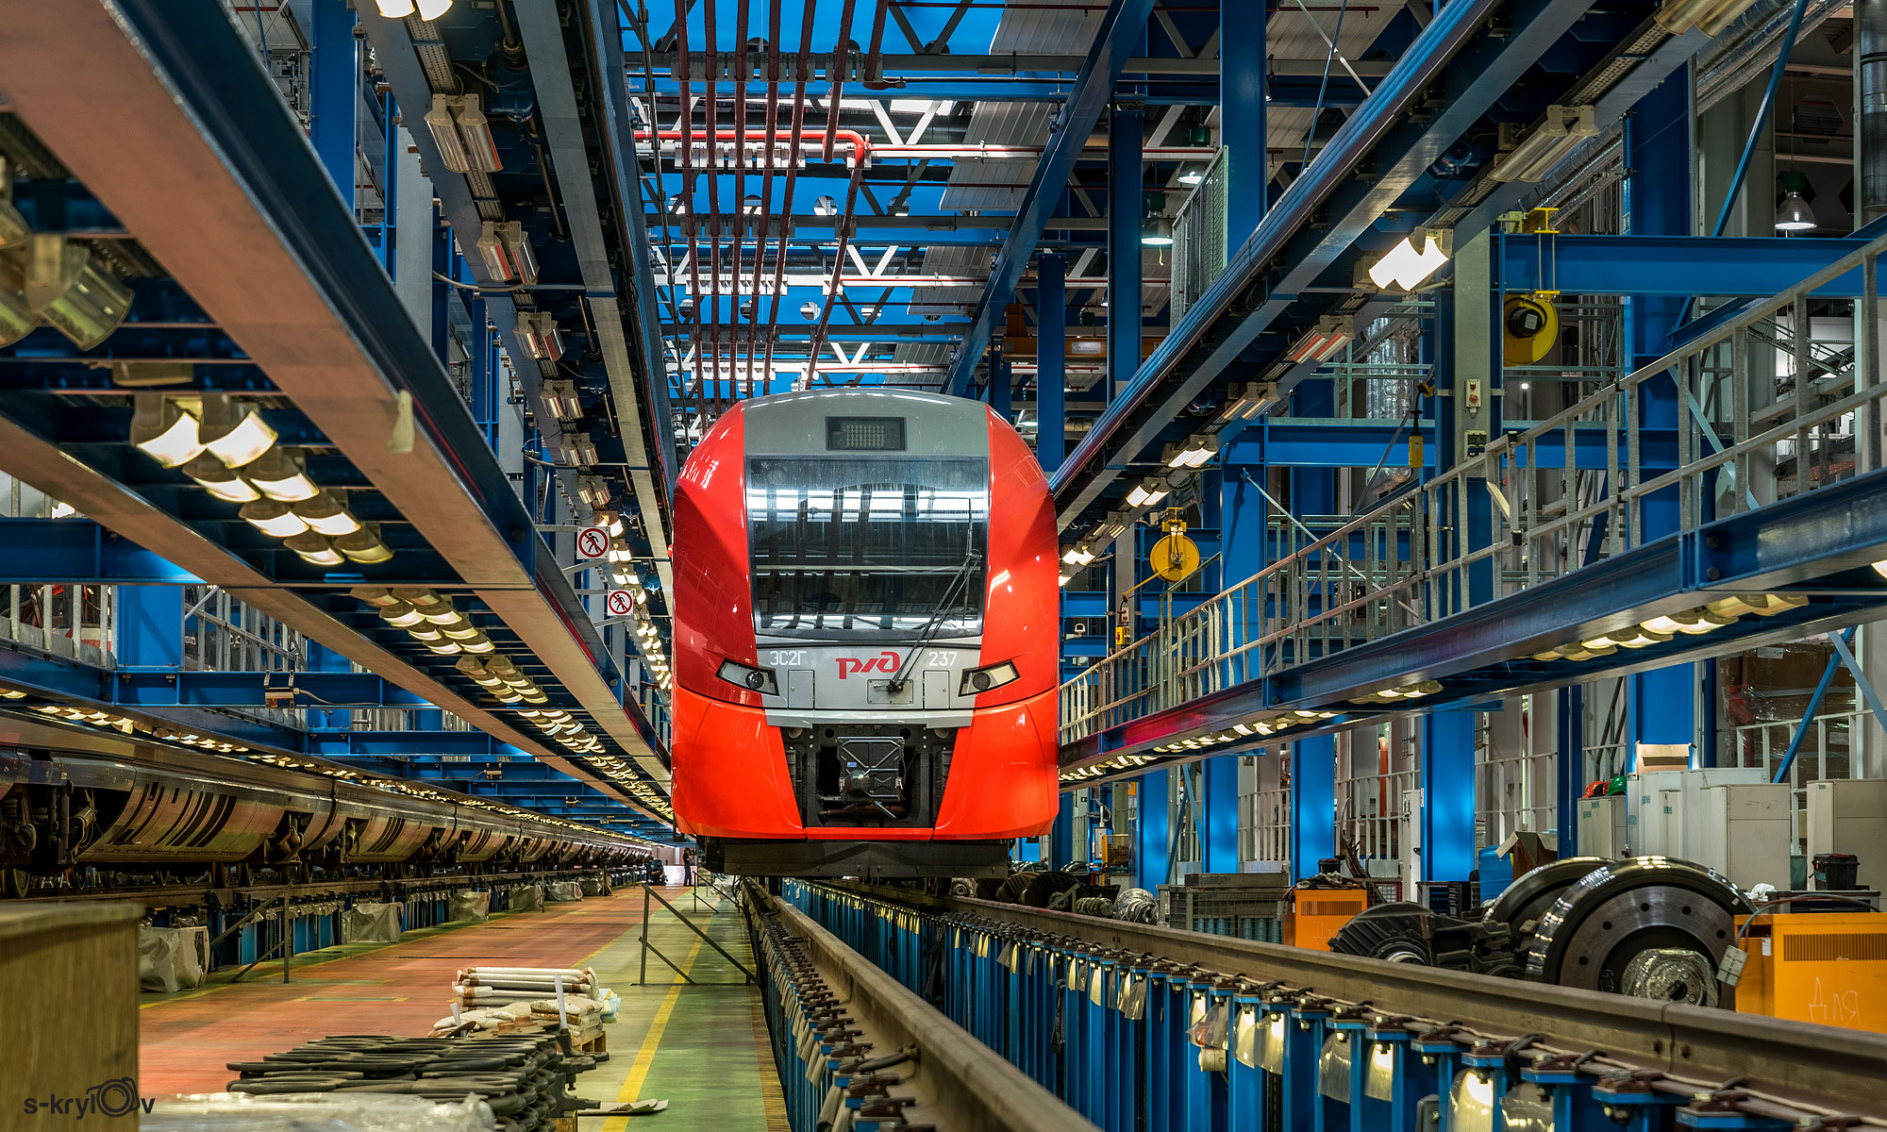
А что по цифрам в сфере пассажирского и грузовых перевозок ?
Грузовые перевозки: РЖД входит в тройку мировых лидеров по объему грузовых перевозок, ежегодно перевозя миллионы тонн товаров.
Пассажиропоток: Ежегодно РЖД перевозит миллиарды пассажиров, входя в десятку крупнейших авиакомпаний мира.

Slide 4
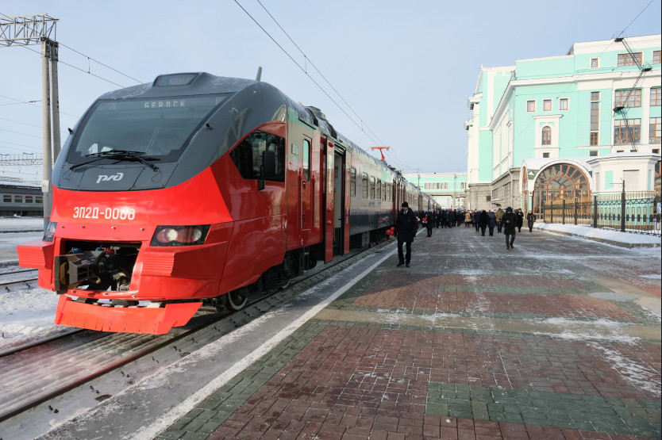
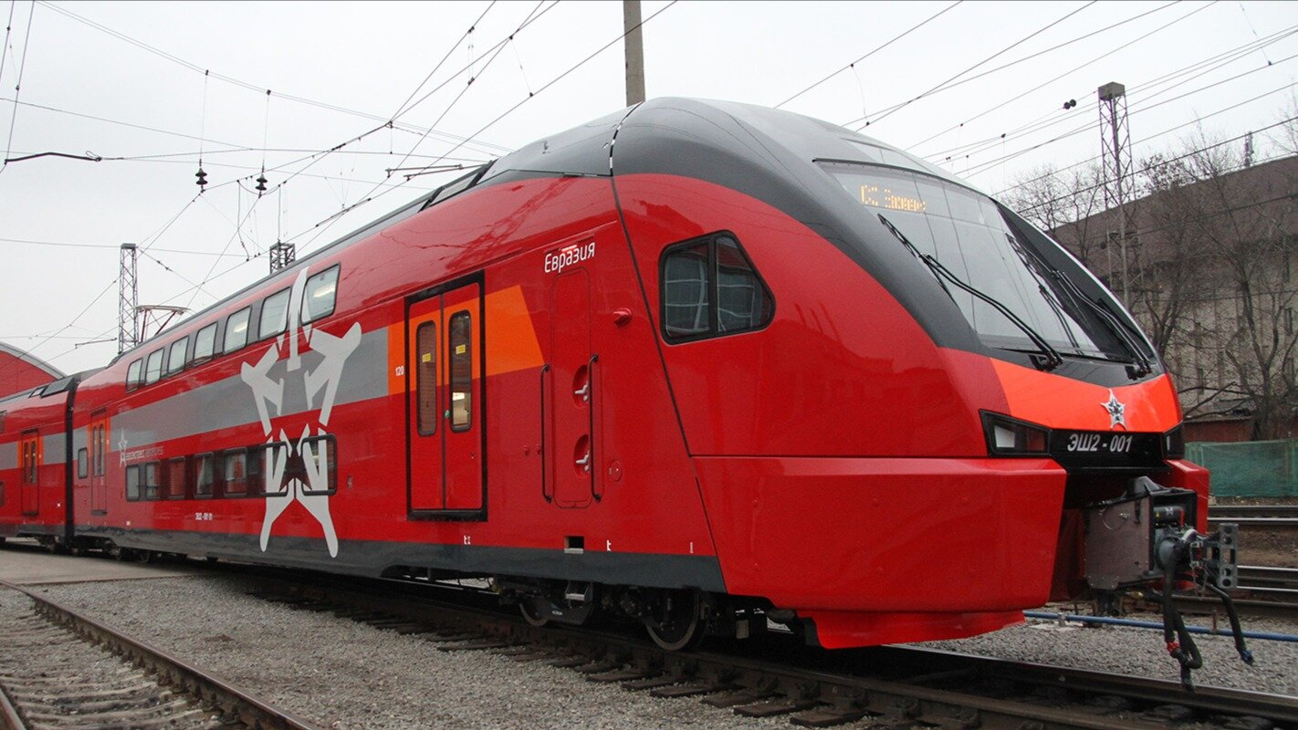
Какие инновации и модернизация есть на данный момент?
Двухэтажные поезда Санкт-Петербург — Москва» и «Смена — А. Бетанкур». Данные поезда полностью новые и ездят в основном в ночное время
Новые электрички в направлениях Бердск, Черепаново и Искитим

Slide 5




Заключение. А какие есть плюсы для студентов?

